Slide 1
Rund um die Uhr erreichbar – der Krisendienst des Psychosozialen Trägervereins Solingen e.V.
Dr. med. Thomas Hummelsheim
Düsseldorf, 29.08.2017

Slide 2
Wofür Krisendienste?
Der Krisendienst des PTV
- Organisation, Praxis, Leistung und Grenzen
Ausblick

Slide 3
Die Forderung nach Krisendiensten
Niederschwellig verfügbare Krisenhilfen auch außerhalb der normalen werktäglichen Öffnungszeiten psychosozialer/psychiatrischer Dienste von Nutzern und Angehörigen gefordert
Psychiatrische Krisenhilfe keine Aufgabe von Polizei, Feuerwehr oder Notarzt
Psychosoziale/psychiatrische Krisenhilfe erfordert spezielle Kompetenzen, Wissen und Zeit

Slide 4
Alles Krise, oder was?
Krisendefinition
Krisenmodell versus Krankheitsmodell
Psychosoziale Krisen - Psychiatrische Krisen – psychiatrischer Notfall

Slide 5
Ziele von Krisendiensten
Suizidprävention
Vermeidung von Krankenhauseinweisungen und Zwangsmaßnahmen
Prävention von Eskalation, „Psychiatrisierung“, Chronifizierung, „Drehtürentwicklungen“
Einstieg in weitergehende Hilfen
aus der Sicht von Nutzern und Angehörigen: Entlastung, Schaffung von Sicherheitsgefühl…

Slide 6
Krisendienste in NRW – Status quo
In NRW 6 spezialisierte Krisendienste (Begleitforschung zum Landespsychiatrieplan NRW)
Erreichbarkeit 24h/7 Tage nur zum Teil umgesetzt
Ca. 8700 Kriseneinsätze/Jahr (ca. 200-3000/Krisendienst)

Slide 7
Der
Psychosozialer Trägerverein Solingen
Entwicklung eines möglichst umfassenden gemeindepsychiatrischen und klinischen Angebots für Solingen (ca. 160.000 Einwohner) seit 1978
Prinzipien u.a. Niederschwelligkeit, strenger Regionalbezug mit „Versorgungsverpflichtung“, Fokus auf die Menschen mit schweren psychischen Störungen
Ca. 140 Mitarbeiter
Gute Vernetzung in der Kommune

Slide 8
Psychosozialer Trägerverein Solingen
Krisendienst rund um die Uhr
Krisenwohngruppe
Tagesklinik
Institutsambulanz
ambulante Beratung und Betreuung (Erstberatung, Betreutes Wohnen, Integrierte Versorgung)
Tagesstätte, „Runder Tisch“ (offener Treff)
Wohnbereich (Wohnheim) mit mehreren dezentralen Wohngruppen
Berufsbegleitender Dienst
beschützte Arbeitsplätze, Feststellungsmaßnahmen
Ambulante Ergo-/Arbeitstherapie
…

Slide 9
Psychosozialer Trägerverein Solingen e.V.
Runder Tisch
BeWo
WOHNEN und
LEBEN
IV
Tagesstätte
4 dezentrale
Wohngruppen
Pflegedienst?
Krisentelefon
Rufbereitschaft
Integrations-
firma
Heranführung
an Arbeit
Notbett
Tagesklinik
Krisendienst
ARBEIT und
berufliche REHA-
TATION
Krisenwohn-
gruppe
KLINISCHER
BEREICH
Integrations-
fachdienst
Feststellungs-
maßnahmen
Institutsambulanz

Slide 10
Der Krisendienst des Psychosozialen Trägervereins
24-Stunden/7 Tage erreichbar
3-stufiger Krisendienst:
  Krisentelefon
  Mobiler Krisendienst
  Notbett
Kein besonderer Bereich, sondern integriert in übriges Betreuungsangebot des Vereins
Qualifizierte, sozialpsychiatrisch erfahrene Fachkräfte (Sozialarbeiter/-pädagogen, Pflege-MA, Ergotherapeuten…)
Kein (fach-)ärztlicher Hintergrunddienst
Zielgruppe: psychiatrische (und psychosoziale Krisen); Erwachsene; keine primäre Suchterkrankungen

Slide 11
Das Krisentelefon
Normale werktägliche Arbeitszeiten: „telefonischer Hintergrund“ = therapeutische Mitarbeiter (ca. 30-40) aller Vereinsbereiche nach festem Plan, keine „Freistellung“ für Krisentätigkeit
Nach 16.30 Uhr und am Wochenende: Mitarbeiter der Krisenwohngruppe und einer Wohngruppe
Interventionsmöglichkeiten: entlastende Gespräche, Weiterleitung an weitere Beratungsangebote, Einschalten der mobilen Rufbereitschaft, Pat. zum Aufenthalt in den Räumlichkeiten des PTV einladen, Aufnahme in Notbett/Krisenwohngruppe

Slide 12
Die mobile Rufbereitschaft
Ca. 15 MA vorwiegend aus ambulantem Betreuungsdienst; auch hier keine „Freistellung“ von üblichen Beschäftigungen
1 MA (Alleinarbeit), Handy, Fahrzeug
Einsatzorte: Hausbesuch, Polizeiwache…
Bei möglicher Fremdgefährdung primär gemeinsam mit Polizei
Einarbeitung u.a. Einweisung, Fortbildung zu Suizidprävention, Gewaltprophylaxe, Hospitationen, Nachtbereitschaften auf Krisenwohngruppe, Satteldienste

Slide 13
Krisenbett und Krisenwohngruppe
Notbettaufnahme praktisch ohne Voraussetzungen, sogar anonym; wenige Ausschlußkriterien (fehlende Absprachefähigkeit bei Aggressivität, Suizidalität; spezifische medizinische Situationen) bis zum nächsten Werktag
2 Tagesschichten: 3,5 VK, aufgeteilt auf 5 Mitarbeiter, zusätzlich 1 Aushilfe, 1 FSJ-Stelle
Nachtbereitschaften multiprofessionell besetzt aus verschiedenen Vereinsbereichen
Hinzuziehen der mobilen Rufbereitschaft möglich
2016: 129 Tage Belegung des Notbetts; 2954 Belegungstage der KWG insgesamt, davon ca. 1/3 in Kombination mit Tagesklinik, 121 Fälle, Verweildauer 25 Tage

Slide 14
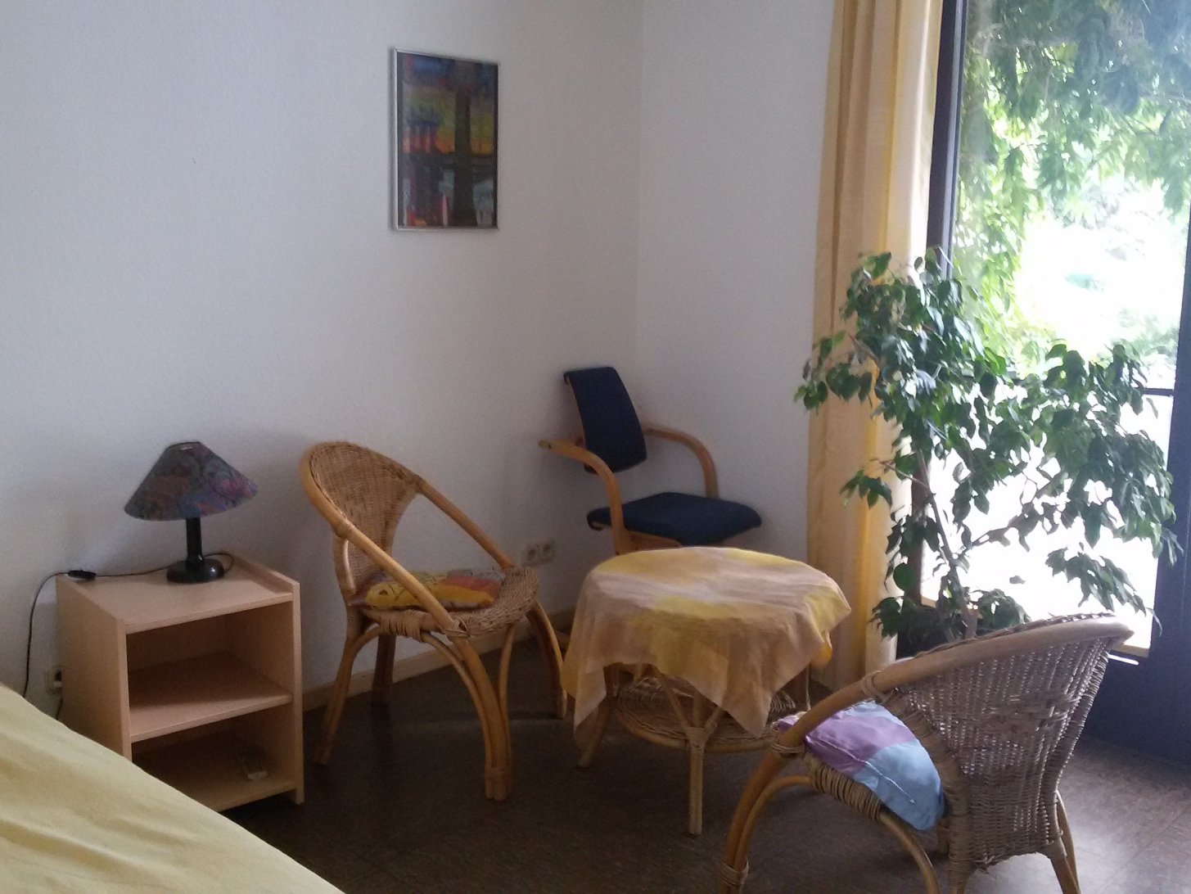
Unser Notbettzimmer

Slide 15
Einige wichtige Prinzipien
Individuelles Vorgehen
Ressourcenaktivierend
Einbeziehung des sozialen Umfelds, wo immer möglich
Gefährdungsvermeidung (Selbst- und Fremdgefährdung, besonderer Blick auf Kinder)
Kein Teildienst entscheidet über Maßnahmen des anderen Bereiches
Begleitung in Klinik – auch bei Krankentransport
Zugriff auf Kriseninformationen im Intranet

Slide 16
Typische Anliegen und Konstellationen im Krisendienst
43 J, w, ruft selber an: vor längerer Zeit PT, kennt „Skills“ zur Spannungsregulation, jetzt seit mehreren Stunden starkes Zittern, Gedankenkreisen, Herzrasen, Gefühl, verrückt zu werden, könne sich nicht mehr helfen
53 J, m, Ehefrau ruft an: er habe heute erfahren, dass seine Wohnung geräumt wird und Suizidgedanken geäußert, längere depressive Entwicklung nach Trennung, Post nicht mehr geöffnet, Alkoholmissbrauch
23 J, m, Sozialarbeiter aus Flüchtlingsunterkunft ruft an: Herr A. habe sich nach Streit in Unterkunft bd. Unterarme aufgeschnitten
38 J, w, Schwester ruft an: in Vergangenheit mehrere depressive und psychotische Phasen, jetzt seit ca. 2-3 Wochen kaum noch Schlaf, Chaos in der Wohnung, „Telefonterror“ bei Freund, aggressiv gegenüber den betagten Eltern, dort Situation heute eskaliert

Slide 17
Wovon Hilfesuchende profitieren
Emotionale Entlastung durch Gespräche
Aktivierung von Ressourcen (eigene und des sozialen Umfelds)
Informationen, insbesondere weitere Angebote und Hilfsmöglichkeiten
Vermittlung in weitere Hilfen (z.B. zeitnaher Arztkontakt)
Wahlmöglichkeiten (Klinik, Krisenwohngruppe, kurzer Aufenthalt im Haus etc.)
Existenz des Krisendienstes/Krisenbetts alleine gibt Sicherheit!
Entscheidend: „relevanten und realistischen“ nächsten Schritt finden

Slide 18
Der Krisendienst 2016 in Zahlen

Slide 19
Der Krisendienst 2016 in Zahlen

Slide 20
Der Krisendienst 2016 in Zahlen

Slide 21
Finanzierung
Städtischer Zuschuss
Krisenwohngruppe: (Teil-)finanzierung durch Krankenkassen (häusliche Krankenpflege + Tagesklinikbudget)
Bei BeWo-Klienten Abrechnung von Fachleistungsstunden
Vertrag der Integrierten Versorgung (GPG-NRW)

Slide 22
Qualitätssicherung
Auswahl der Mitarbeiter
Einarbeitung
Fortbildung
Verbindliche Vereinbarung von Verfahren und Abläufen (QM)
Nachbesprechung von Kriseneinsätzen
Kooperationsbesprechungen

Slide 23
Besondere Herausforderungen
Organisationsbezogen:
Die Mitarbeiter „bei der Stange halten“
    Gefährdung
    „Zusatzbelastung“
Besondere Patientengruppen
    Doppeldiagnosen
    „Heavy User“

Slide 24
Zukünftige Entwicklung des Krisendienstes
Verbindlichere Kooperation mit Kooperationspartnern wie Ordnungsamt, Polizei etc.
  -> Projekt „Vermeidung von Zwang in psychiatrischen Hilfesystemen“ der BAG GPV
Nach dem Kriseneinsatz: wie geht es weiter?
->Intensiv aufsuchende Behandlung („Home
Treatment“)

Slide 25
Wenn wir bisher keinen Krisendienst hätten…
„Die Forderung nach Krisendiensten behindert den Dienst in Krisen!“ (Reinhard Peukert, in Ortiz-Müller et al: Praxis Krisenintervention, 2010)

Slide 26
Zusammenfassung
Der Krisendienst des PTV leistet eine wichtige Aufgabe in der Unterstützung der Betroffenen und ihrer Angehörigen, in der Suizidprävention und der Gefahrenabwehr sowie für den Zugang zum Hilfesystem und in der Vermeidung ungünstiger Krisenentwicklungen
Auch mit begrenzten Ressourcen lässt sich ein Krisendienst organisieren über Jahrzehnte betreiben
Dies erfordert u.a. Kreativität in der Bündelung von Ressourcen, kontinuierliche Motivation der Mitarbeiter, Maßnahmen zur Qualitätssicherung

Slide 27
Vielen Dank für Ihre Aufmerksamkeit!

